Slide 1
Título de la presentación
Subtítulo o área responsable
Bogotá, noviembre de 2026

Slide 2
Agenda
01
Programar con IA
Aprovechando la IA para desarrollo de código
02
Explorando Codex
Usando asistentes de código en VSCode
03
Taller
Resolvemos un caso práctico

Slide 3
Programar con IA
Aprovechando la IA para desarrollo de código
01

Slide 4
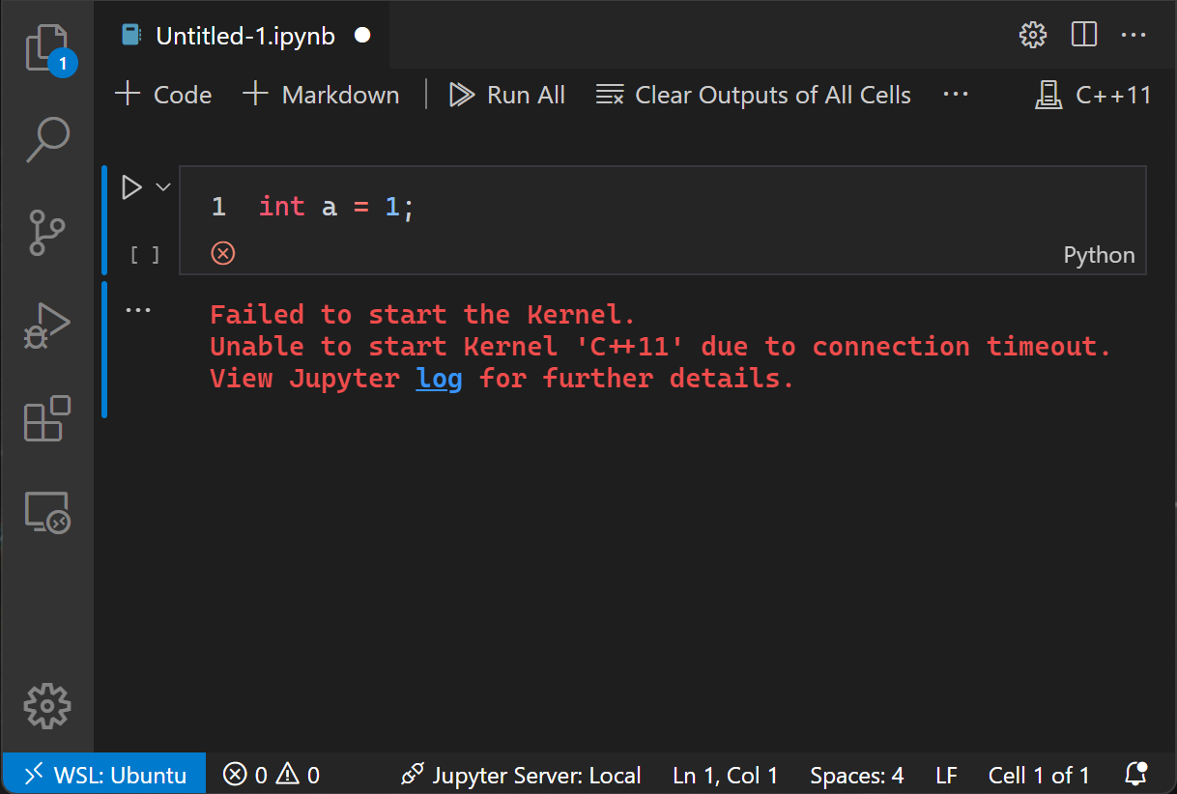
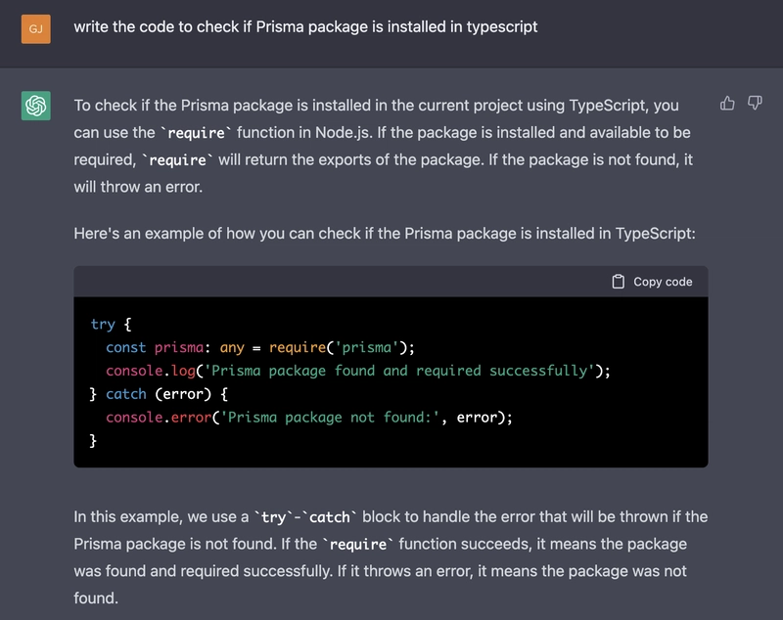
¿Cómo usamos la IA para programar?
1
Observamos un error en nuestro editor de código
2
Preguntamos a nuestra herramienta IA cómo solucionar. Copiamos y pegamos el código.

Slide 5
¿Cómo usamos la IA para programar?
Oportunidad
¿Podríamos unificar la experiencia de chat dentro del editor de código y que la IA modifique mi proyecto?
Chat IA en el editor
Hoy: chat y editor por separado
Meta: la IA edita el proyecto

Slide 6
Un AI-first IDE pone a la IA en el núcleo del editor
Tiene acceso directo a
Un editor de código construido desde su núcleo para que la IA actúe como colaborador activo y autónomo, no como un plugin externo.
Todo el proyecto
Indexa la base de código completa
La terminal
Ejecuta comandos e instala librerías
En un editor tradicional, la IA sugiere líneas en una ventana lateral. En un entorno AI-first, trabaja directamente sobre tu código.
El sistema de archivos
Crea carpetas y edita varios archivos

Slide 7
La IA pasa de sugerir líneas a planificar y ejecutar
Característica | Editor tradicional (ej. VS Code base) | Editor con extensión básica | AI-first IDE (ej. Cursor, Kiro)
Rol de la IA | Ninguno: solo autocompletado por reglas | Asistente pasivo: chat y sugerencias en línea | Agente activo que planifica y ejecuta
Alcance | Un archivo a la vez | Archivo actual y pestañas abiertas | Todo el repositorio, la terminal y la documentación
Edición | Manual, por el programador | Copiar y pegar o aceptar línea por línea | Cambios simultáneos en varios archivos
Flujo de trabajo | Escribir código directamente | Escribir código con ayuda puntual | Supervisar planes, revisar cambios y guiar a la IA

Slide 8




Editores de escritorio líderes (forks de VS Code)
Heredan las extensiones y atajos de Visual Studio Code, pero modifican su núcleo para integrar agentes autónomos.
Cursor
El referente más popular del mercado. Destaca por su velocidad de autocompletado, la indexación local de todo el proyecto y la coordinación de agentes en paralelo para editar varios archivos a la vez.
Devin Desktop (antes Windsurf)
Tras la compra de Windsurf por Cognition, funciona como centro de mando de agentes. Mantiene el motor Cascade para entender bases de código extensas y ejecuta agentes locales o en la nube.
Kiro
Desarrollado por Amazon (AWS), sustituyó a Amazon Q Developer. Su diferencial es el desarrollo guiado por especificaciones: convierte cada petición en requisitos, diseño y tareas antes de escribir código.
Google Antigravity
La plataforma agent-first de Google, impulsada por los modelos Gemini. Reemplaza la escritura tradicional por un gestor de agentes en paralelo con integración nativa del navegador para probar interfaces.

Slide 9
¿Cómo usamos la IA para programar?
VIDEO
Mira cómo se usa la IA para programar en un caso real.
Haz clic en el video o en el botón para abrirlo durante la presentación.
Abrir video
Ver video en YouTube
Fuente: YouTube, https://www.youtube.com/watch?v=BIuakTF6NMs

Slide 10

Codex convierte VS Code en un entorno agéntico sin cambiar de editor
El plugin oficial de OpenAI Codex (openai.chatgpt) es un agente híbrido: una extensión que lleva capacidades agénticas al editor tradicional.
PUNTO INTERMEDIO
01
02
03
Arquitectura acoplada
No es un fork. Se instala como extensión estándar en VS Code, y también en Cursor o Devin Desktop. Conservas tu instalación oficial sin migrar.
Capacidades agénticas completas
Analiza varios archivos, aplica cambios en bloque con vista de diffs y ejecuta pruebas en la terminal, con aprobación paso a paso o acceso total.
Ejecución local y en la nube
Trabaja sobre tus archivos locales o envía tareas a sandboxes en la nube de OpenAI, que programan en segundo plano mientras sigues con otra cosa.

Slide 11
Codex se ubica entre los AI-first IDE y los agentes de terminal
Característica | AI-first IDE (ej. Cursor, Kiro) | VS Code + plugin Codex | Agentes de terminal (ej. Claude Code, Codex CLI)
Instalación | Programa independiente que reemplaza a VS Code | Extensión oficial dentro de tu VS Code actual | Herramienta de línea de comandos sin interfaz gráfica
Control de interfaz | Total: rediseñan menús, pestañas y autocompletado | Panel lateral dedicado y vistas de diffs nativas | Solo texto en consola
Delegación en la nube | Depende de la plataforma | Sí: ejecución paralela en sandboxes de ChatGPT | Principalmente local o vía automatizaciones
Modelo de cobro | Suscripción propia del editor | Incluido en ChatGPT Plus, Pro, Business o Enterprise | Pago por consumo de API o suscripción vinculada

Slide 12
Dos escenarios en los que Codex es la mejor opción
IDEAL SI
IDEAL SI
Ya tienes suscripción a ChatGPT
Codex está incluido en los planes de pago de OpenAI (Plus o superior), así evitas pagar una suscripción adicional por un editor como Cursor.
Trabajas en un entorno corporativo estricto
Muchas empresas bloquean los forks de terceros por políticas de seguridad, pero permiten extensiones oficiales dentro de Visual Studio Code.

Slide 13
Explorando Codex
Usando asistentes de código en VSCode
02

Slide 14
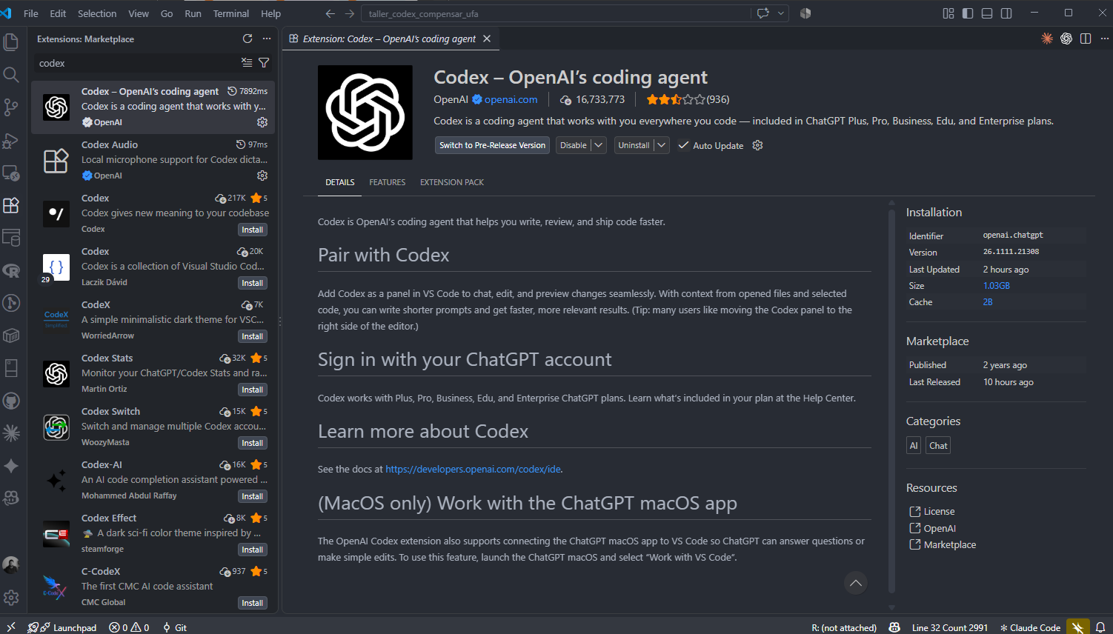
¿Cómo instalar Codex?

Slide 15
Taller
Resolvemos un caso práctico
03

Slide 16
De ChatGPT al flujo de analítica
TALLER PRÁCTICO DE CODEX EN VS CODE · 90 MIN
Pasaremos de conversar con una IA a trabajar con ella sobre archivos, datos y código.
Construiremos, revisaremos y ejecutaremos un flujo de analítica, justificando las decisiones y verificando los resultados.
Conversar
Construir
Analizar
ChatGPT
Codex en VS Code
Datos y modelos
Del chat al editor: la IA trabaja directamente sobre el proyecto.

Slide 17
Nuestro caso: detección de fraude
5.000
200.000
4
25%
clientes
transacciones sintéticas
fuentes integradas
tasa de fraude didáctica
Fuentes:
Clientes
Buró de riesgo
Compras
Observaciones de fraude
PREGUNTA DE NEGOCIO
¿Qué comportamientos se asocian con eventos de fraude y qué clientes debemos priorizar para alertas de monitoreo?
Atención: los datos incluyen problemas de calidad intencionales para practicar la limpieza y la validación.

Slide 18
El recorrido del taller en seis etapas
01
02
03
Del chat al editor
Codex.
Datos
Integrar, limpiar y explorar las fuentes.
Modelos de ML
Comparar, optimizar y validar.
04
05
06
Automatización
Convertir notebooks en scripts para Windows.
Reporte HTML
EDA interactivo y explicabilidad del modelo.
Aplicación
Consumir el modelo desde Streamlit.

Slide 19
Codex ejecuta, nosotros orientamos y validamos
Codex
Propone y ejecuta.
Nosotros
Orientamos, revisamos y validamos.
+
EN EL TALLER
EN CASA
Entregable individual
Desafío de reproducción
✓
Código ejecutable
✓
Otros datos y un nuevo caso de negocio
✓
Resultados verificables
✓
El mismo flujo de principio a fin
✓
Decisiones justificadas
✓
Evidencias presentadas en PowerPoint

Slide 20
Gracias
Nombre del presentador
correo@compensar.com

